Slide 1

i 偕行——北航校园跳蚤市场
冯如杯现场答辩

Slide 2
目录
·项目背景
·偕行整体展示
·偕行特色介绍
·项目发展展望

Slide 3
项目背景

Slide 4
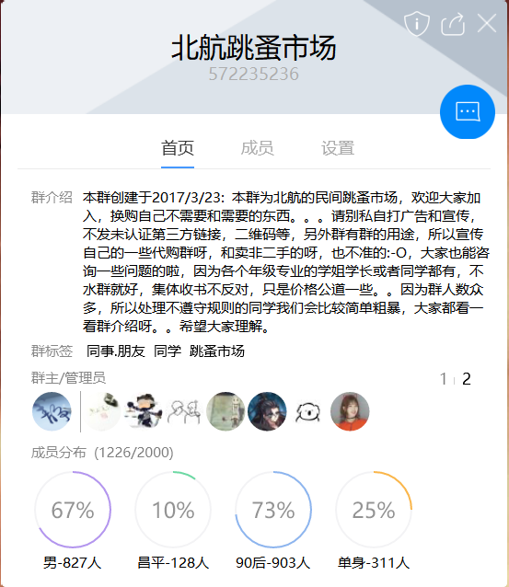
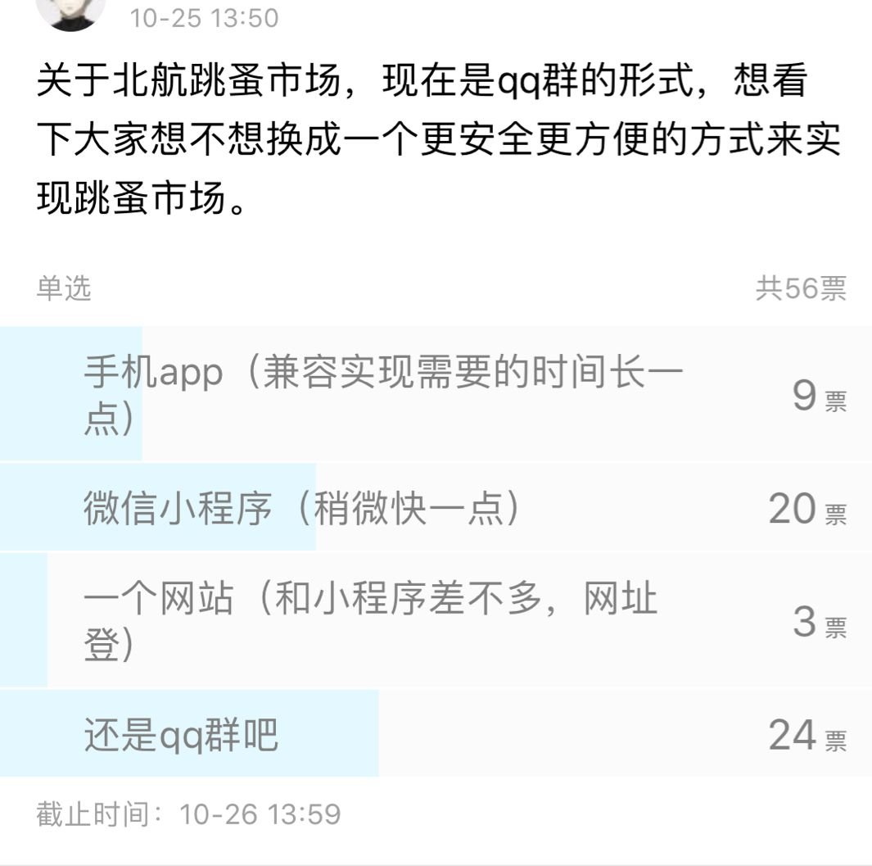
项目背景
北航学生现在拥有自己的跳蚤市场，但仅为 QQ 群的形式，存在很多不足：
1.群内人员混杂难以区分
2.商品查找时的混乱
3.缺乏跳蚤市场应有的其他功能
软件学院科技实践部为了利用自身能力去创造一个更优秀的跳蚤市场，在调研后选择了小程序的主体来开发这一项目。

Slide 5
偕行整体展示

Slide 6
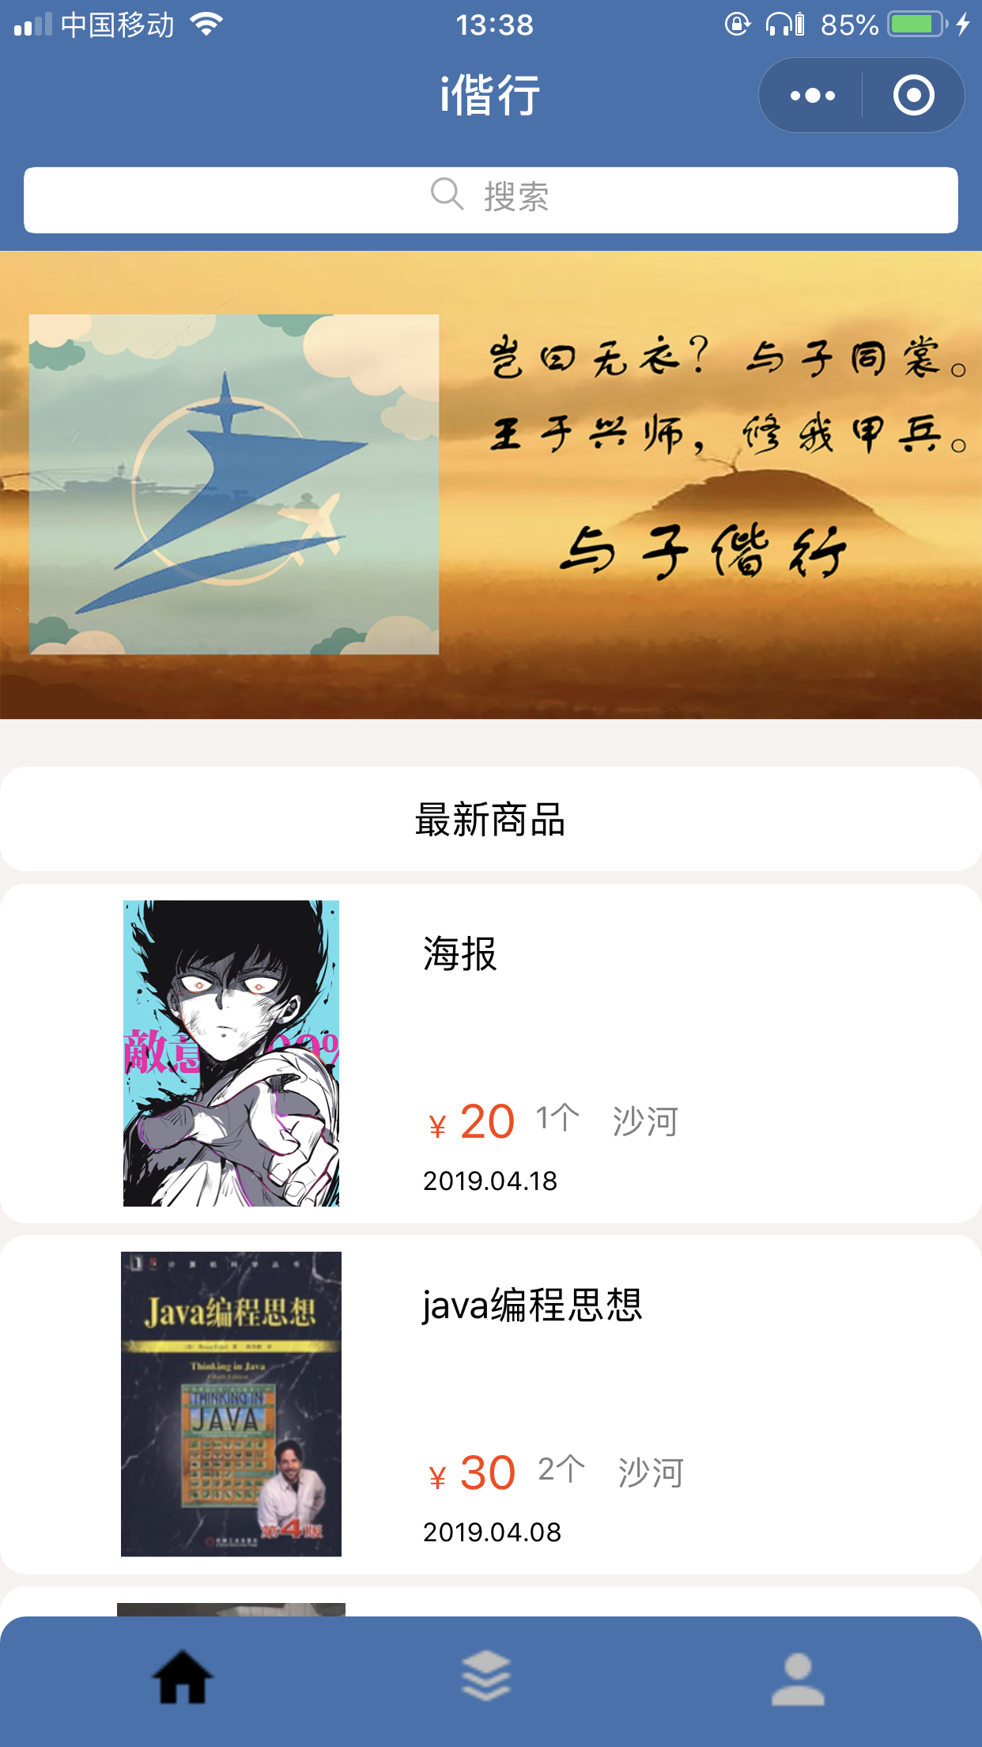
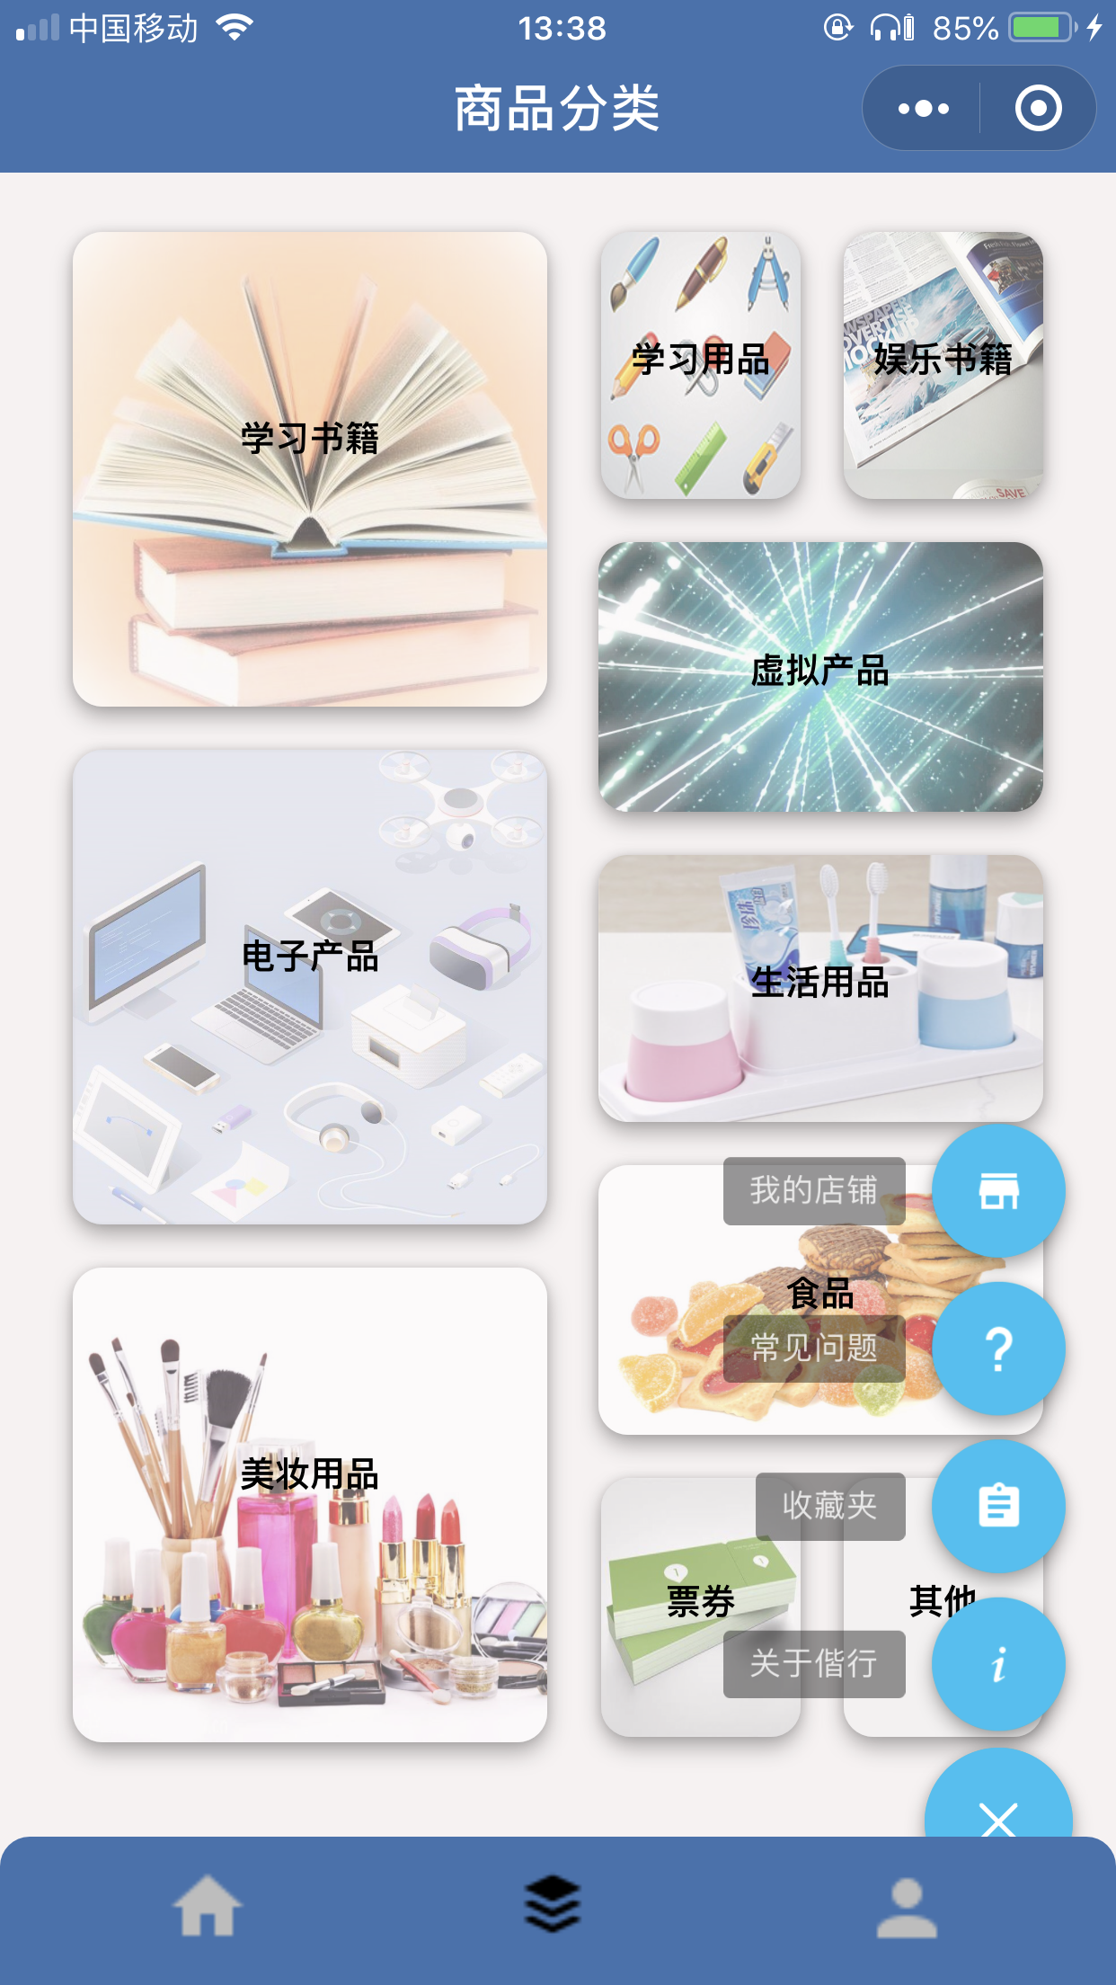
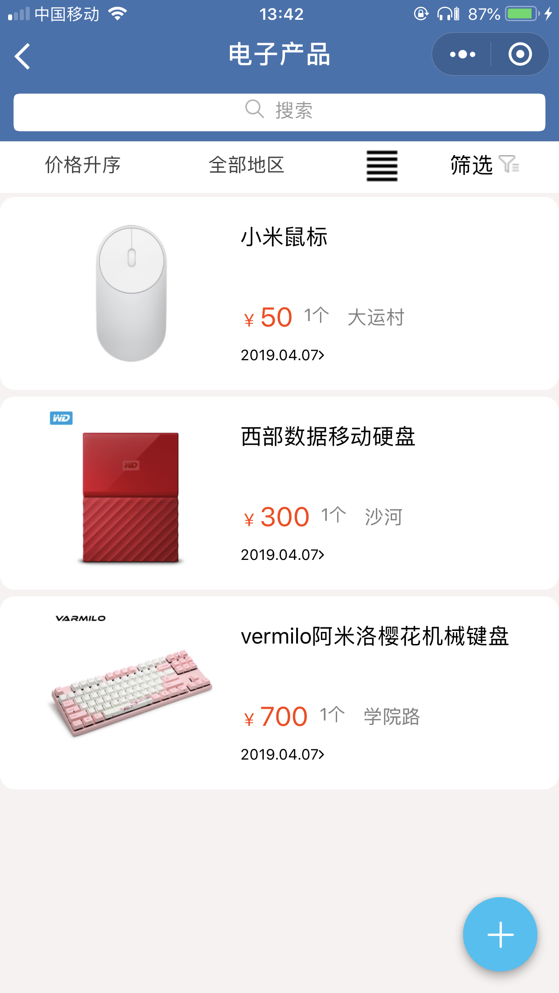
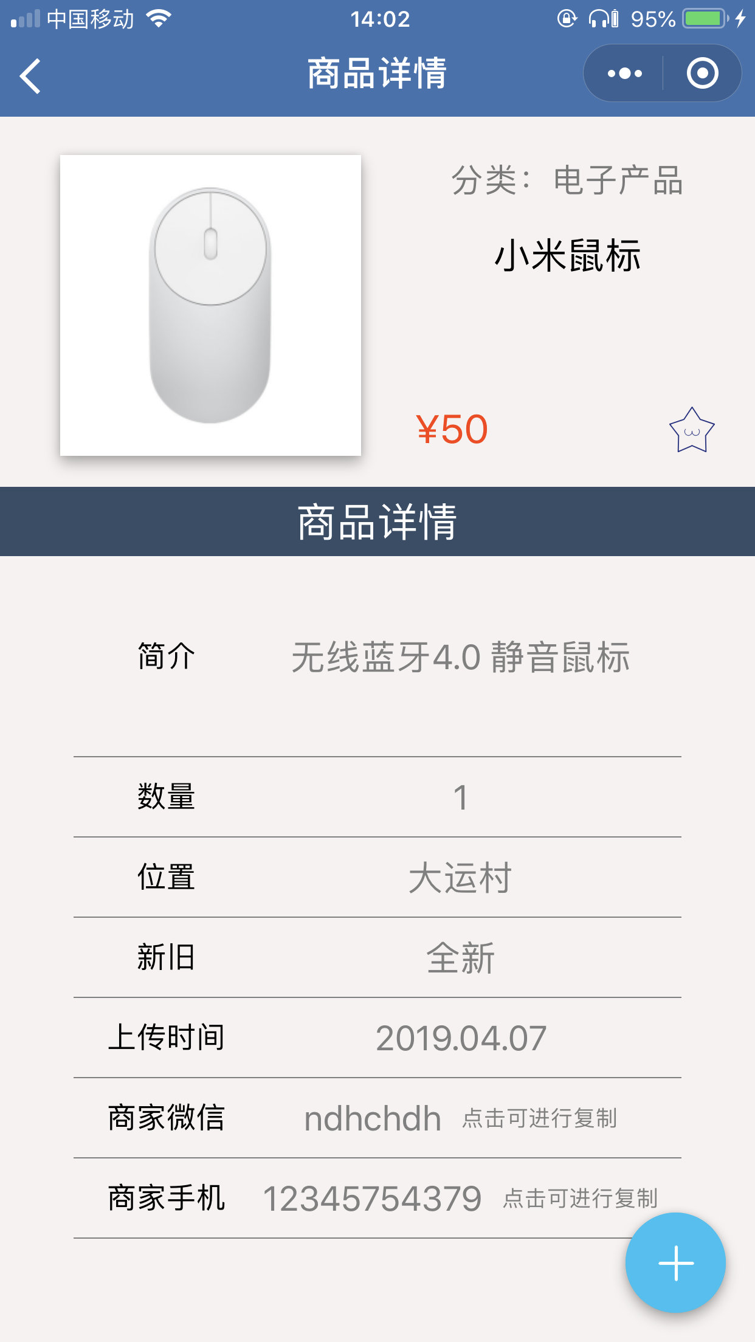
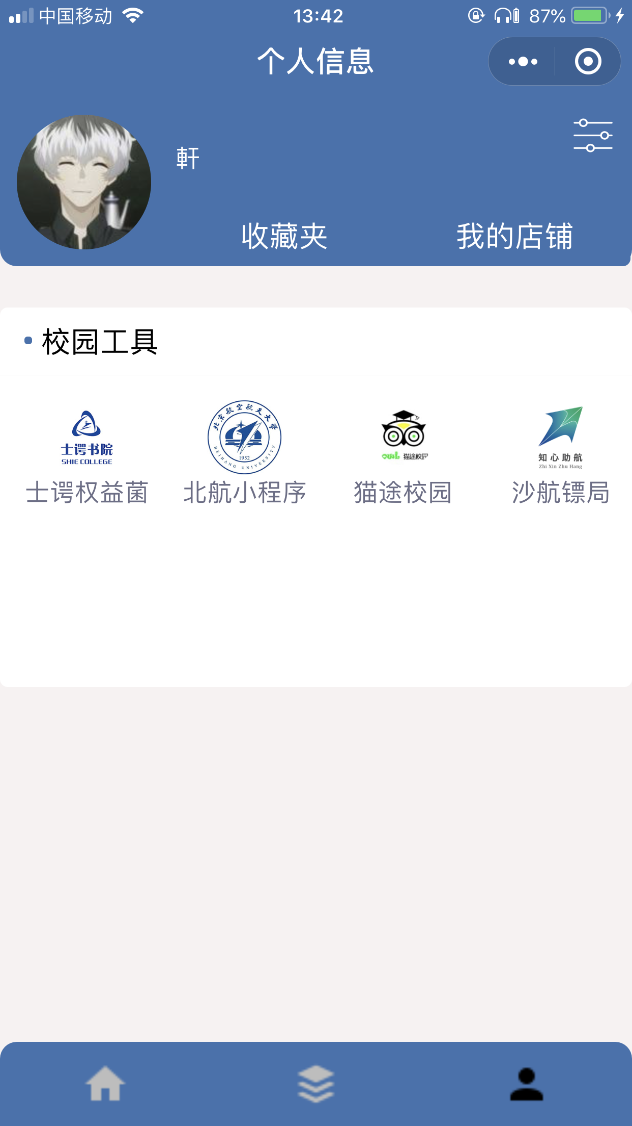
偕行整体展示
首页
最新商品及更新公告栏
分类页面
调研后分类，功能汇总
商品列表
价格、时间、地点筛选
多排列方式
商品详情
展示必要信息
点击复制便于买卖方交流
个人信息
收藏夹和个人店铺
同时包括工具以及设置

Slide 7
偕行特色介绍

Slide 8
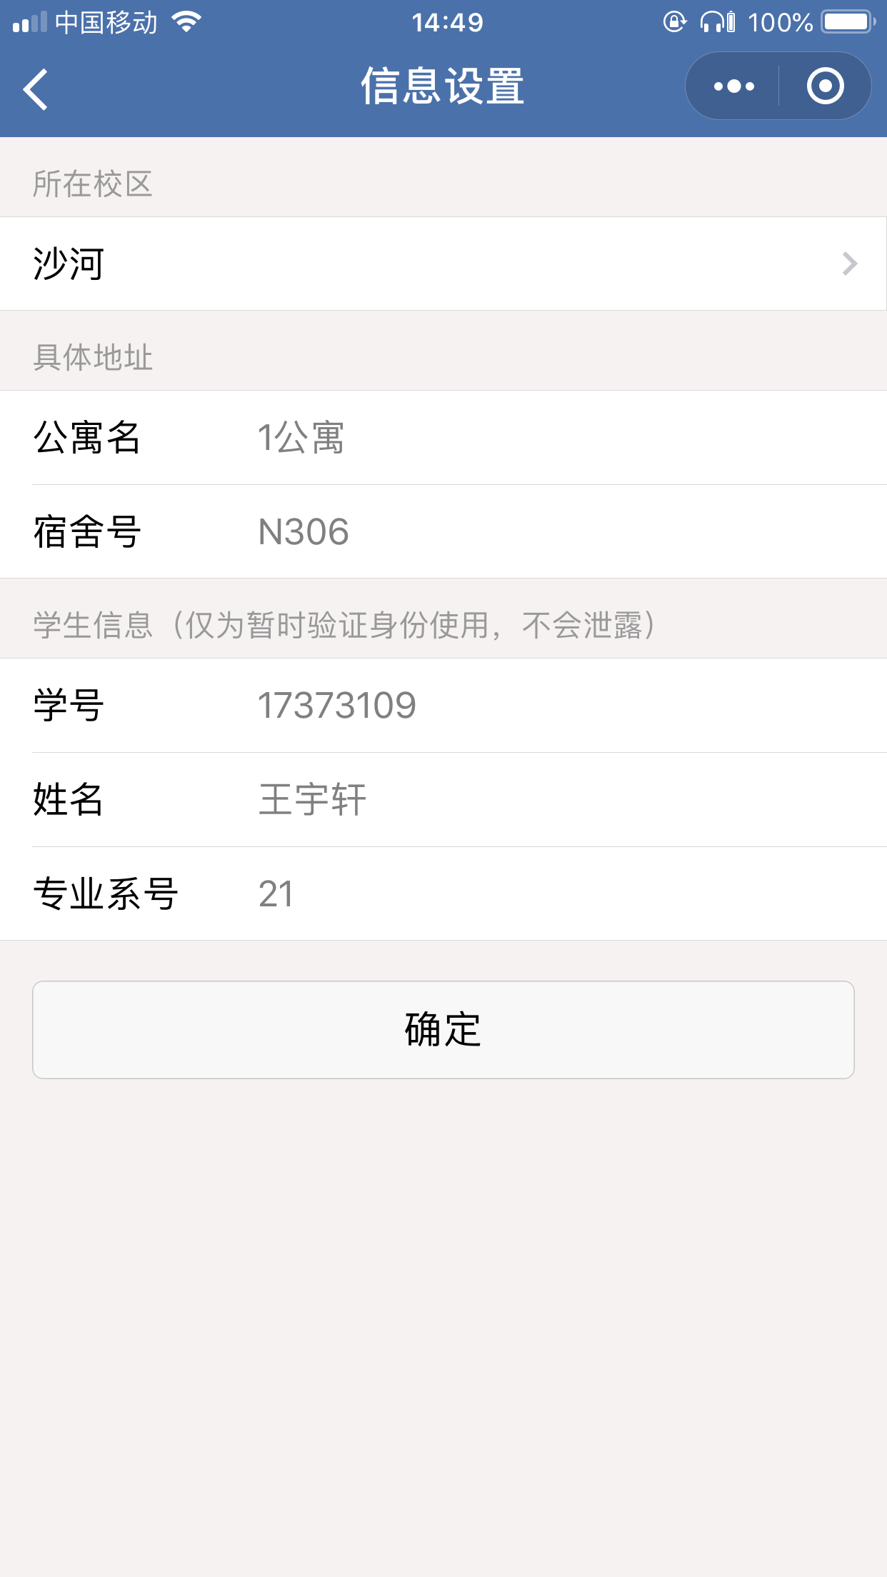
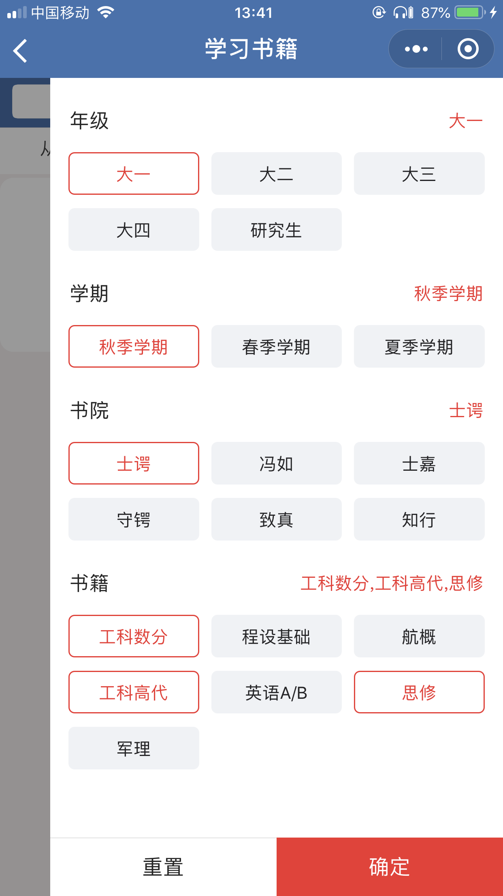
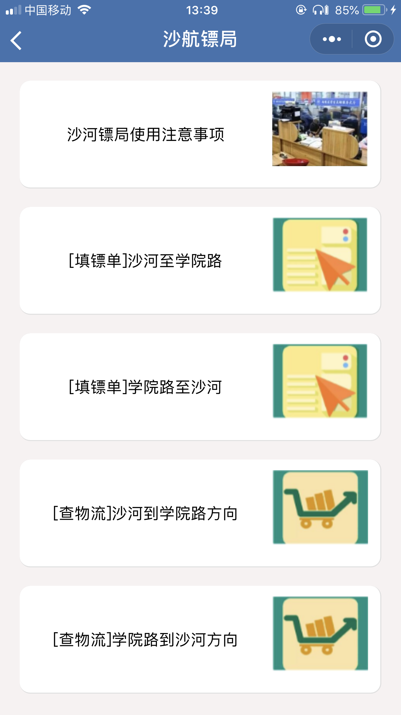
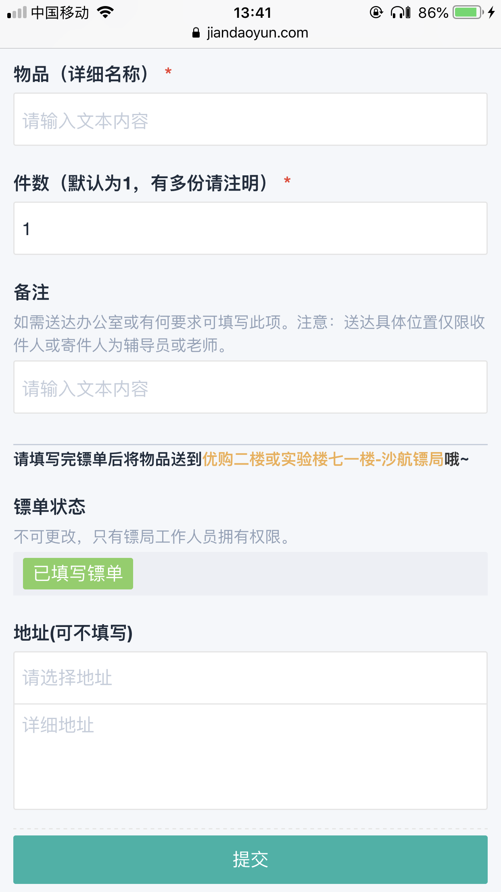
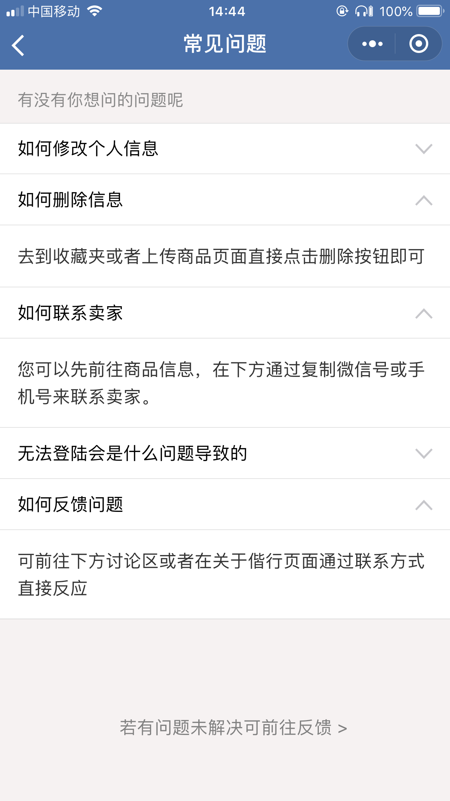
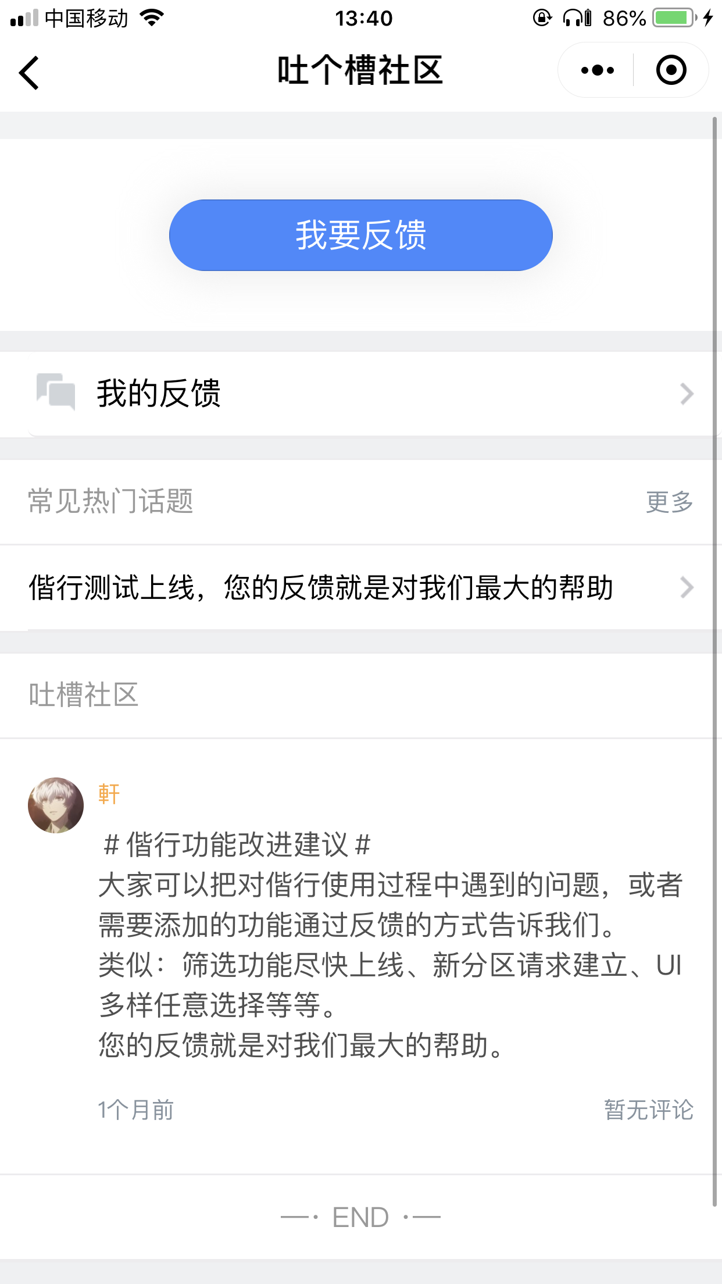
偕行特色介绍
结合校园、注重体验
信息设置
拓展功能使用
临时确认学生身份
协助筛选
整理旧书列表，点击查询
后续拓展到其他模块
沙航镖局
邮寄、查询链接汇总
便捷多校区交易
问题汇总
设置反馈专区
促进用户交流
实时更正问题

Slide 9
项目发展展望

Slide 10
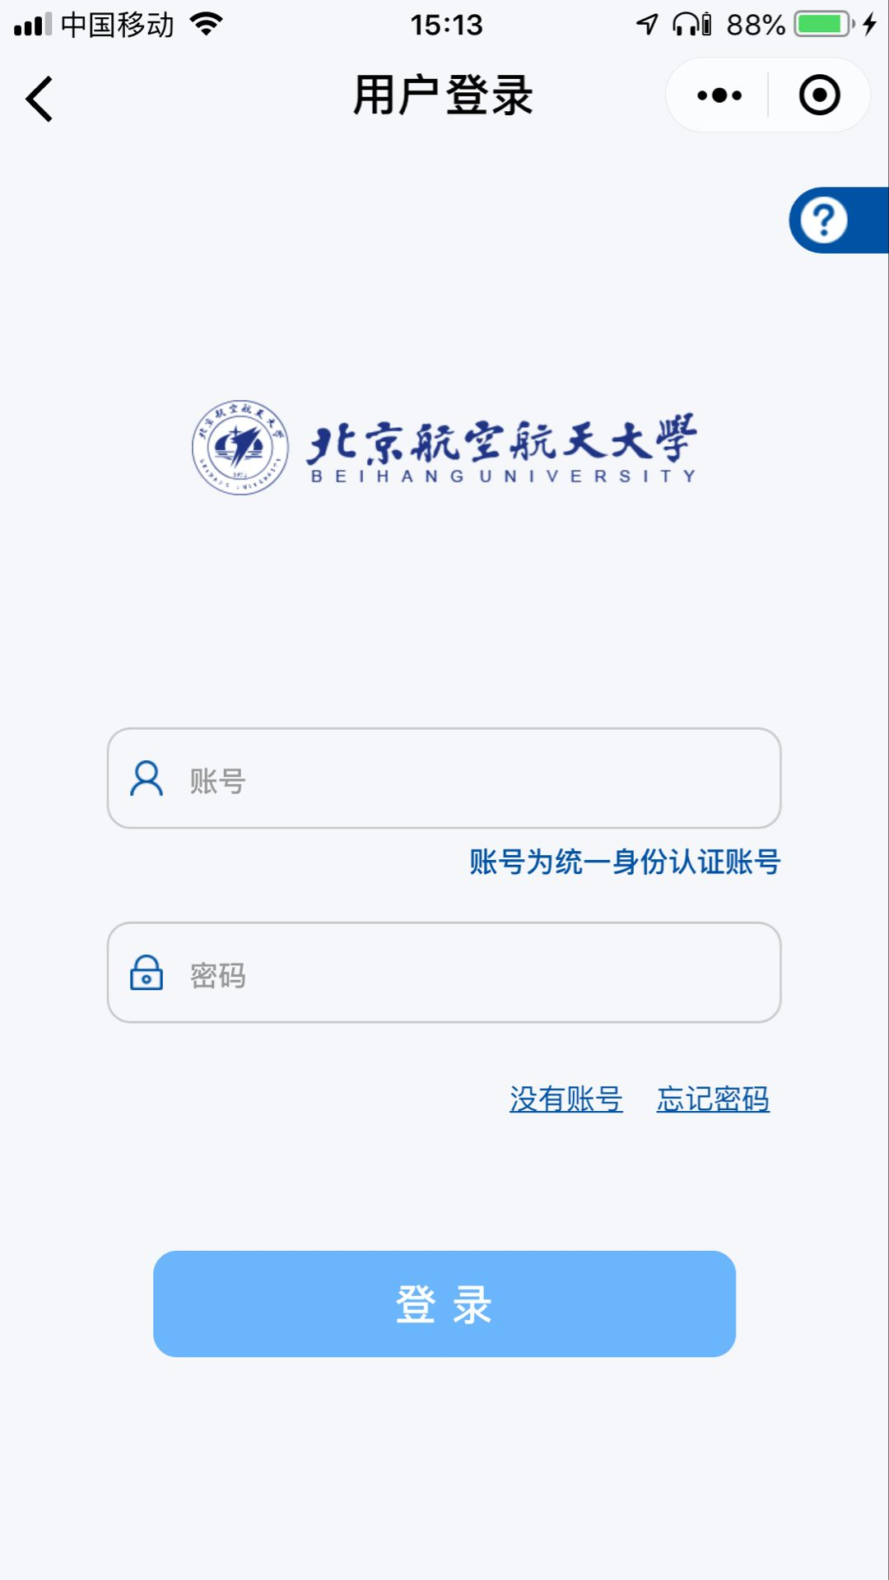
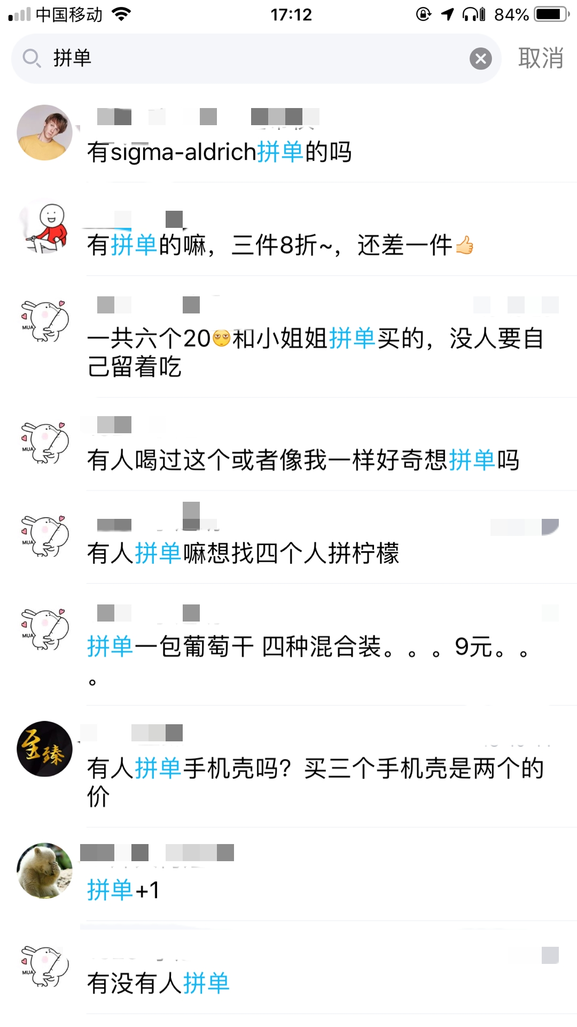
项目发展展望
功能拓展
向APP端转移
规避小程序的局限性
统一认证服务
真正解决人员混杂问题
增设拼单功能
满足大家需求
考察现存后进行实现
协助筛选完善
改善用户体验
选择心仪物更便捷

Slide 11
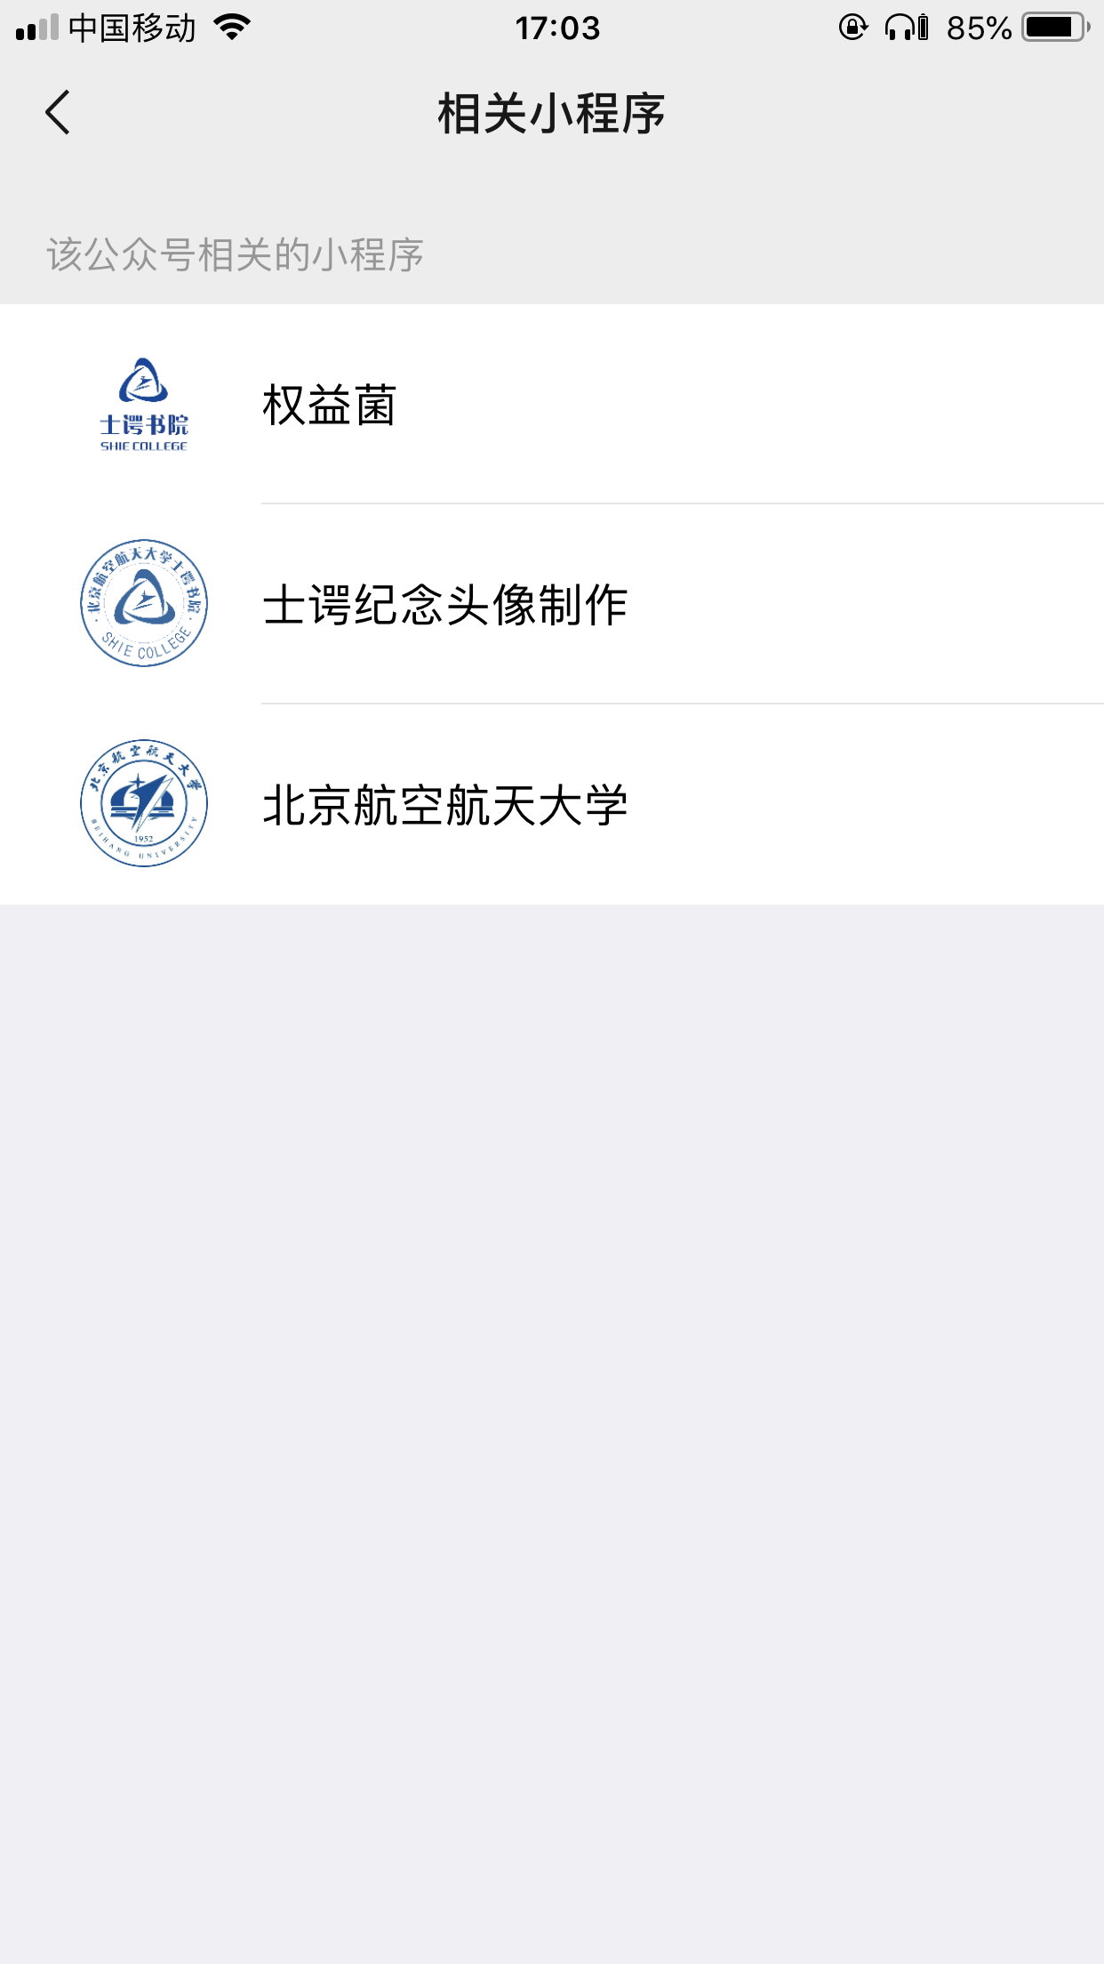
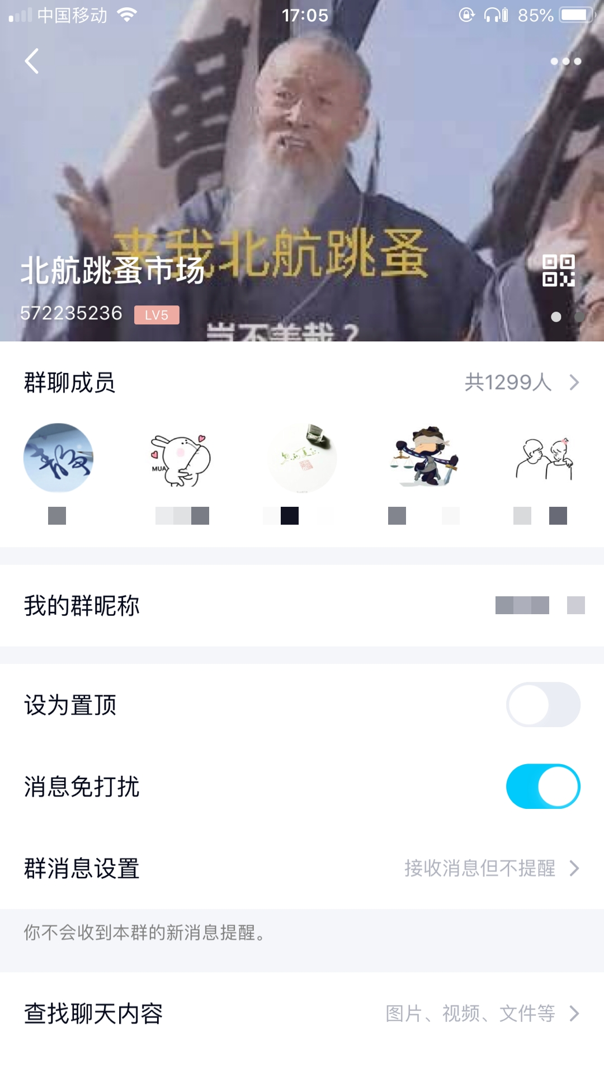
项目发展展望
项目推广
海报宣传
遍布校园
眼熟
借助公众号
征得同意后便可实现关联
推送消息进行介绍
群内宣传
之前进行过调研，有知名度
用户优质，愿意使用跳蚤市场

Slide 12
偕行
修我甲兵，与子偕行
感 谢 观 看

